Slide 1
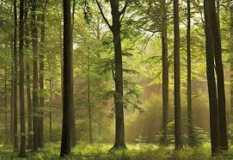
Багатства лісу

Slide 2
Лікарські рослини
Сон-трава
Шипшина

Slide 3
Звіробій
Клевер

Slide 4
Калина
Підбіл

Slide 5
Ромашка лікарська

Slide 6
Полин
Подорожник

Slide 7
Гриби
Білий гриб

Slide 8
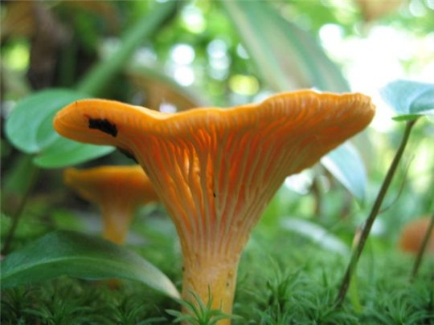
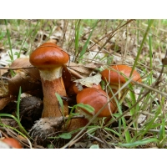
Лисички
Маслюки

Slide 9
Опеньки
Рядовки
Рижики

Slide 10
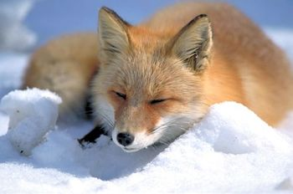
Тварини
Вовк
Бурий ведмідь
Білка
Лисиця

Slide 11
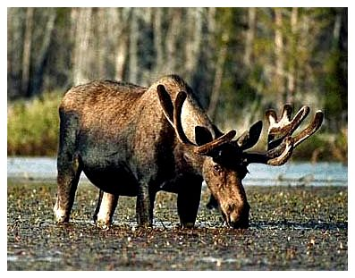
Косуля
Лось
Кабан

Slide 12
Рись
Заєць
Синиця

